Slide 1
SIMUTEH
Sistem Pemeriksaan Mutu Daun Teh Berbasis Citra
Evaluasi Praktikum Computer Vision P1-P4
Farhan Fadila | 2330511014 | SEED 1014
Repository: github.com/FarhanF22/simuteh-2330511014_Farhan_Fadila.git
Notes:
Perkenalan singkat. Tautan repository ada di slide ini.

Slide 2
Masalah dan pengguna
Bagi petugas sortir kelompok tani teh di Sukabumi yang menilai daun secara manual, SIMUTEH menerima foto daun di nampan dan menghasilkan kelas mutu serta % luas bercak.
Foto HP di nampan sortir
Keluaran: Sehat, Ringan, Berat + % bercak
Cahaya tak merata, cepat, tanpa wajah
Keputusan akhir: petugas
SIMUTEH | Evaluasi P1-P4 | SEED 1014
Notes:
Penyortiran manual lambat dan tidak seragam; sistem hanya pertimbangan.

Slide 3
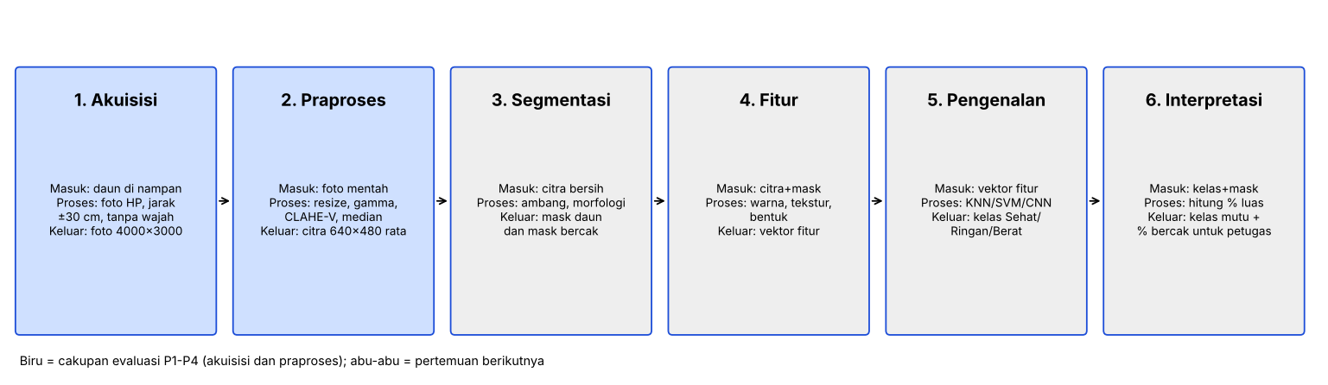
Pipeline SIMUTEH dan cakupan P1-P4
P1-P2: akuisisi. P3-P4: praproses. Tahap lain menyusul P5 sampai P15.
SIMUTEH | Evaluasi P1-P4 | SEED 1014

Slide 4
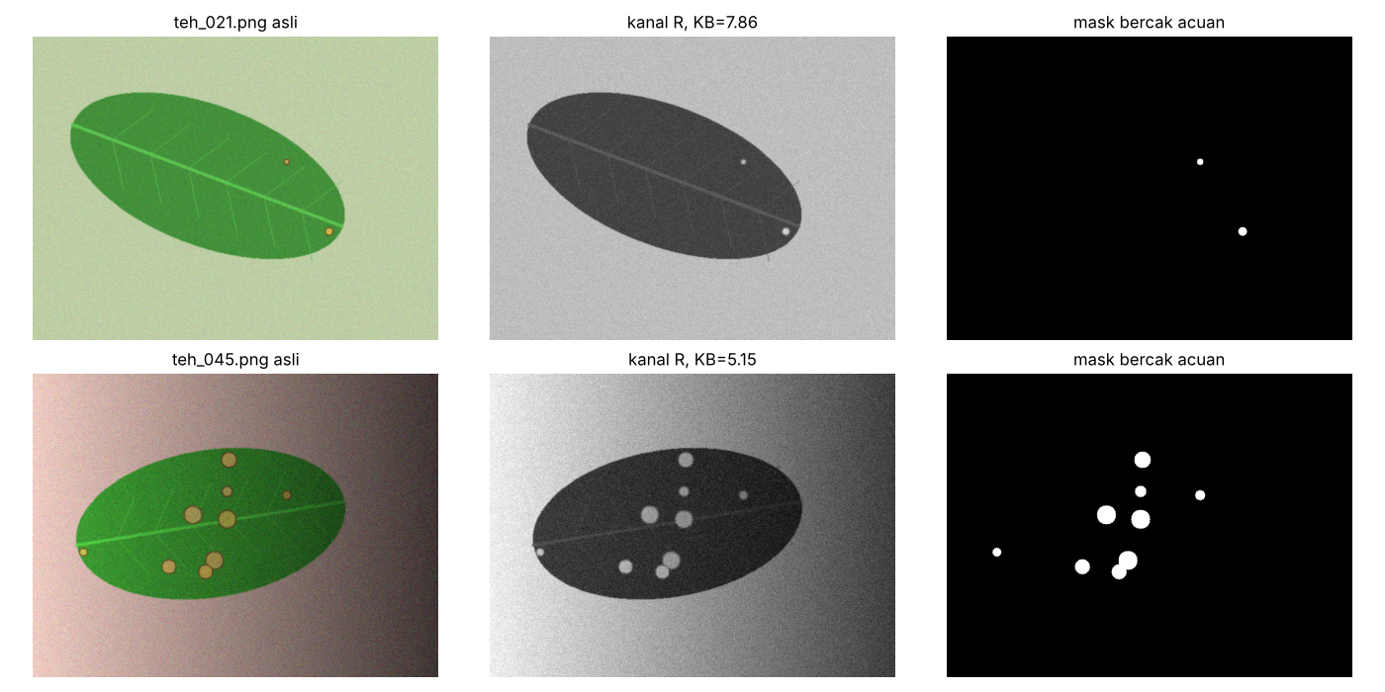
Data sintetis: 5 kondisi cahaya, 3 kelas
60 citra 640 x 480
20 sehat, 20 ringan, 20 berat
normal, gelap, terang, kontras rendah, bayangan
% bercak: ringan 0,44; berat 5,70
Contoh: kanal R, teh_021 dan teh_045
SIMUTEH | Evaluasi P1-P4 | SEED 1014

Slide 5
Syarat akuisisi dari lembar hitung
Bercak 5 mm pada 30 cm = 47,6 piksel
Diperkecil ke lebar 640: 7,62 piksel
Jarak pengambilan gambar maksimum: 22,9 cm
300 foto asli = 10,8 GB
Aturan petugas: pegang HP maksimal sejengkal (22 cm), resolusi 12 MP, jangan zoom. Hapus EXIF, tanpa wajah.
SIMUTEH | Evaluasi P1-P4 | SEED 1014

Slide 6
Kanal terpilih: R
Kanal R memberi KB tertinggi pada semua kondisi: rerata 7,42 (bercak berat) dan 6,15 (bercak ringan), dibanding Gray 3,26 pada kelas berat. Daun menyerap merah, sedangkan bercak pucat kekuningan relatif memantulkan merah.
SIMUTEH | Evaluasi P1-P4 | SEED 1014

Slide 7
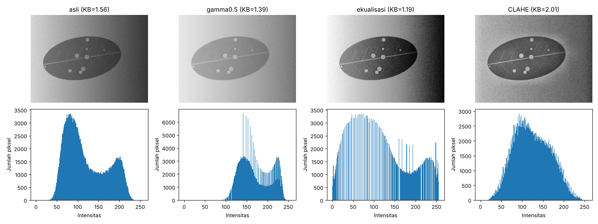
Diagnosis dan perbaikan: bayangan
Pada kondisi bayangan: KB asli 1,56; ekualisasi global 1,19; CLAHE 2,01. Ekualisasi global menurunkan kontras bercak. CLAHE membantu pada contoh ini, tetapi tidak cocok untuk semua kondisi dan dapat memunculkan bercak palsu.

Slide 8
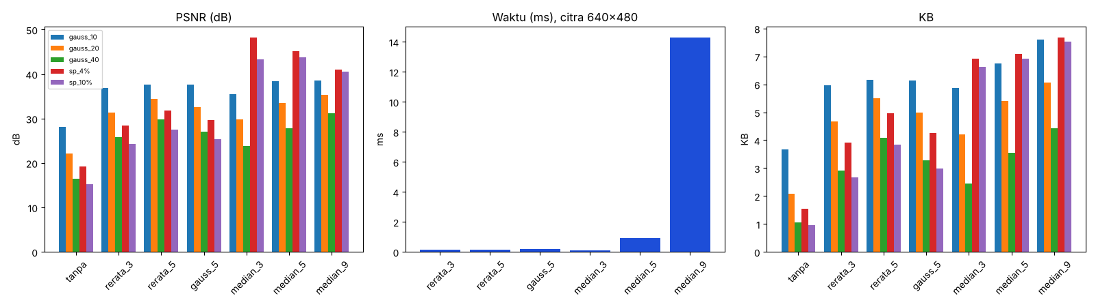
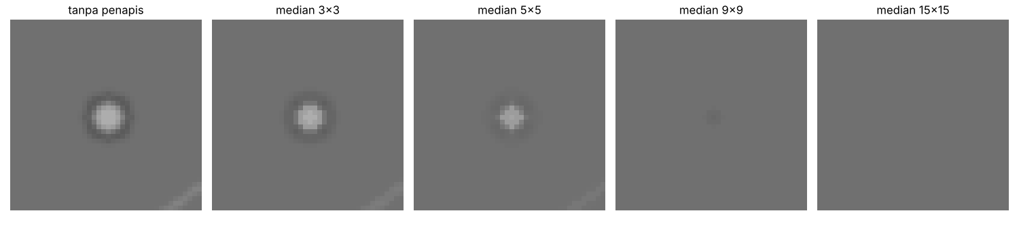
Penapisan: PSNR, waktu, bercak kecil
Median 3×3: PSNR 48,19 dB; waktu 0,05 ms.
Gaussian 5×5: cepat untuk menghaluskan citra.
Median 3×3 dipilih sebagai kompromi: meredam derau sambil menjaga bercak kecil. Kernel median 9×9 mulai menghapus bercak kecil (dI 28,0 → 20,6 → 5,9).
SIMUTEH | Evaluasi P1-P4 | SEED 1014

Slide 9
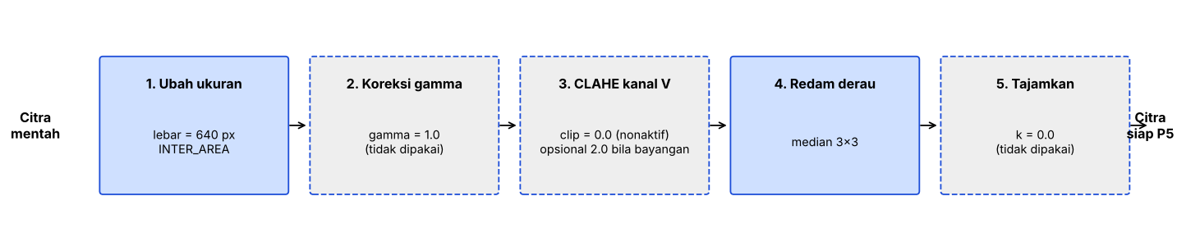
Rangkaian praproses final
lebar 640 | gamma 1,0 | CLAHE nonaktif | median 3x3 | tanpa penajaman. Tersimpan di param_praproses.json.
SIMUTEH | Evaluasi P1-P4 | SEED 1014

Slide 10
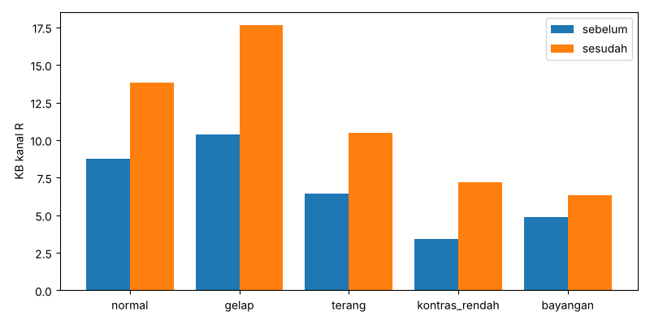
Hasil integrasi dan uji bercak palsu
KB pada 40 citra berbercak (ringan + berat)
Normal: 8,77 → 13,84 | Gelap: 10,39 → 17,63
Terang: 6,46 → 10,48 | Kontras rendah: 3,42 → 7,22
Bayangan: 4,90 → 6,32
Uji bercak palsu pada 20 citra sehat
SD daun: 10,32 → 5,67
Titik terang: 2,10 → 0,90; dengan CLAHE: 5,55
Praproses final menaikkan KB pada kelima kondisi; 0 dari 40 citra berbercak mengalami penurunan. KB adalah ukuran kontras berdasarkan mask acuan, bukan akurasi klasifikasi.

Slide 11
Tanggung jawab dan keterbatasan
Risiko utama: daun sehat dinilai berat; foto atau lokasi kebun bocor.
Mitigasi: hapus EXIF, tanpa wajah, repository privat, dan akses terbatas.
Keputusan akhir tetap pada petugas; sistem hanya alat bantu.
Keterbatasan: data masih sintetis; KB bergantung pada mask acuan dan dapat naik semu, sehingga bukan bukti akurasi klasifikasi.
SIMUTEH | Evaluasi P1-P4 | SEED 1014

Slide 12
Kesimpulan dan langkah berikutnya
1. Kanal R paling informatif: rerata KB 7,42 (berat) dan 6,15 (ringan); jarak akuisisi maks. sekitar 22 cm, kamera 12 MP.
2. Tidak ada perbaikan tunggal untuk semua kondisi. CLAHE dapat membantu bayangan, tetapi juga menimbulkan bercak palsu.
3. Median 3×3 meredam derau sambil menjaga bercak kecil; kernel 9×9 atau lebih dapat menghapus bercak ringan.
P5: uji Sobel dan Canny pada kanal R hasil praproses.
SIMUTEH | Evaluasi P1-P4 | SEED 1014

